Slide 1
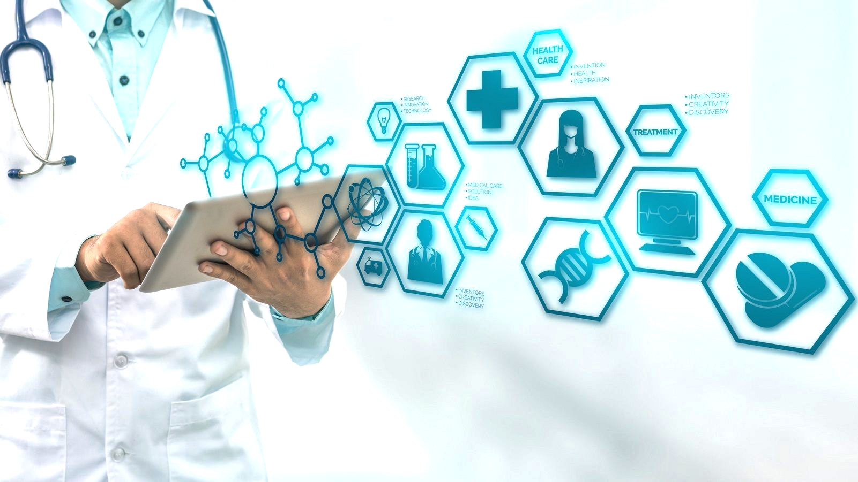
Дипломный проект
по детекции кожных покровов
Жеманцева Татьяна
tatiana.zhemantseva@gmail.com

Slide 2
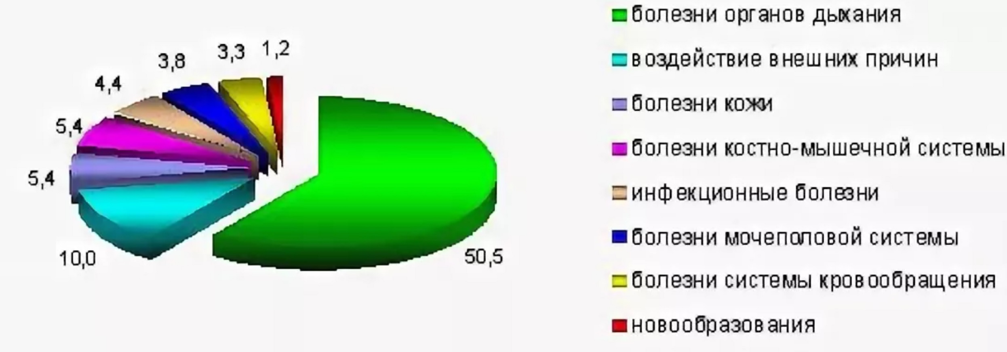
Почему актуальна эта тема?
Кожные заболевания могут быть различного происхождения, от дерматита до онкологических заболеваний. Среди всех заболеваний кожные занимают долю 5,4%.

Slide 3
Соцсети - наше все!
Интернет пестрит вопросами в форумах:
на что это похоже?
к какому врачу обращаться?
чем лечиться?
“Экспертами” в большинстве случаев выступают такие же пользователи форума.
Система могла помочь бы частично ответить на эти вопросы, повысив тем самым рейтинг аккаунта сети. И при наличии дополнительного функционала связать с врачом.

Slide 4
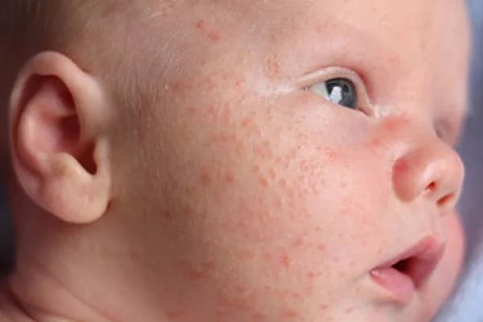
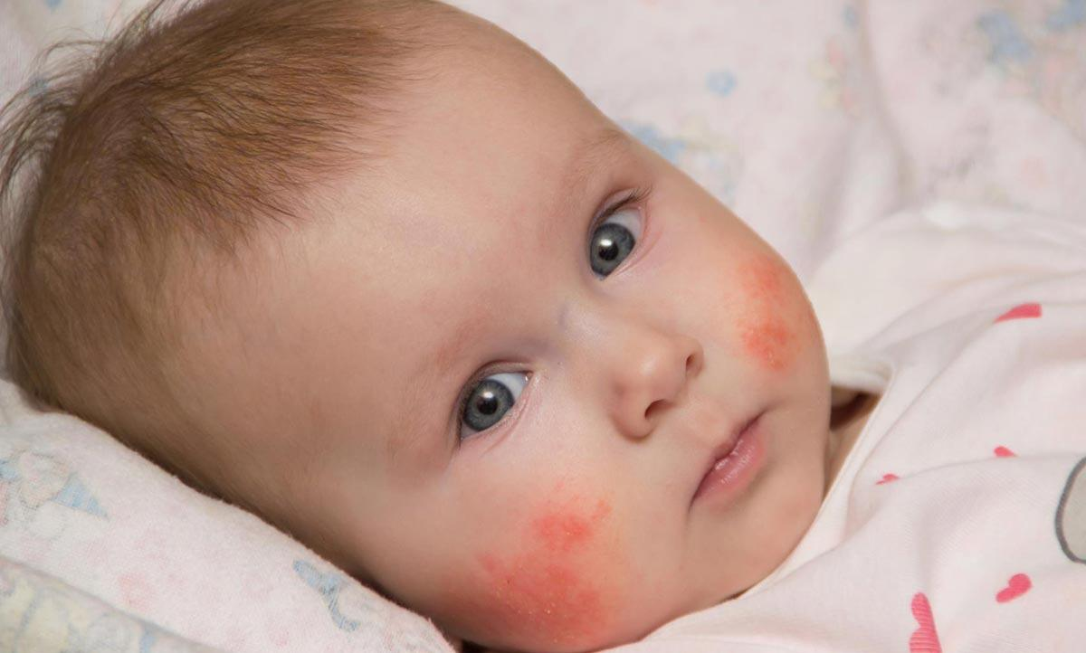
По ряду заболеваний разные врачи по своему трактуют его.
Например, детское акне и аллергические проявления часто путают в диагнозах.
Система могла бы стать некой первичной диагностикой, особенно в эпоху развития дистанционного оказания услуг.

Slide 5
Модель для выявления заболеваний кожи построена на нейросети Xception.
Для обучения собрано более 15тыс. изображений и поделено на 23 класса.
Модель способна определять кожное заболевание с определенной вероятностью соответствия. Максимальная точность модели, которую удалось достичь 60%.
С целью увеличения информирования и, таким образом, снижения ошибки системы в целом система выдает три варианта ответа.
Что сделано

Slide 6
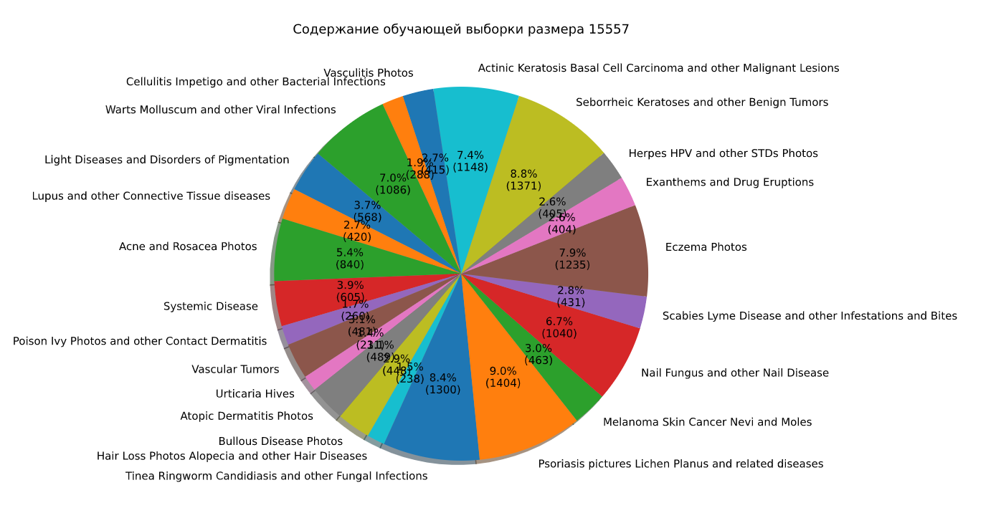
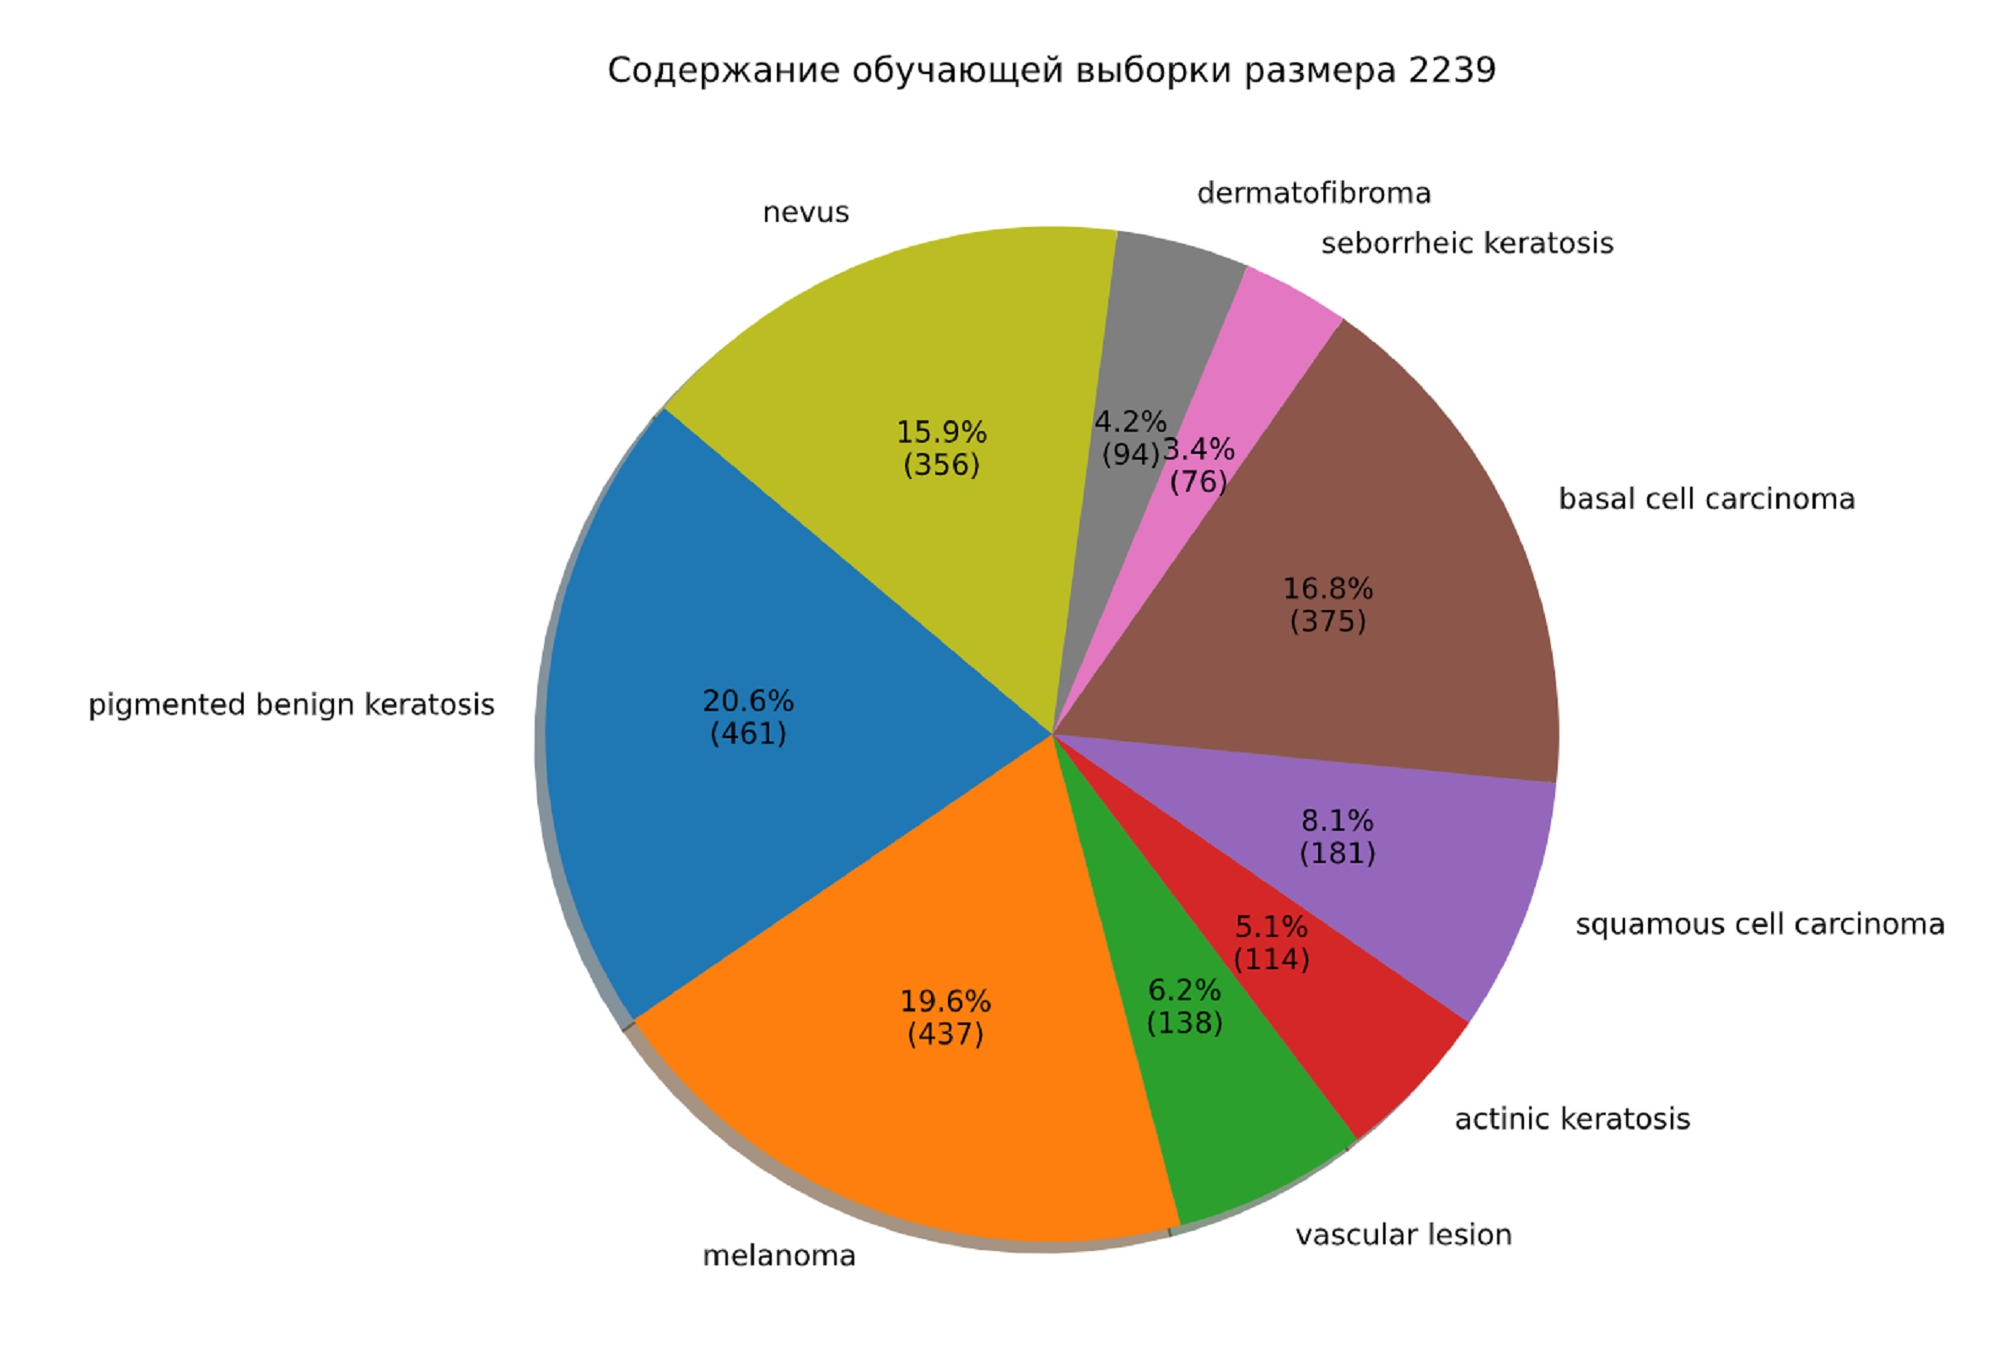
Почему точность 60% ?
Почему же максимальная accurancy=60% ?
Во-первых, у нас многоклассовая классификация и к тому же налицо дисбаланс классов. Проведем эксперимент применения модели на разных наборах данных.

Slide 7
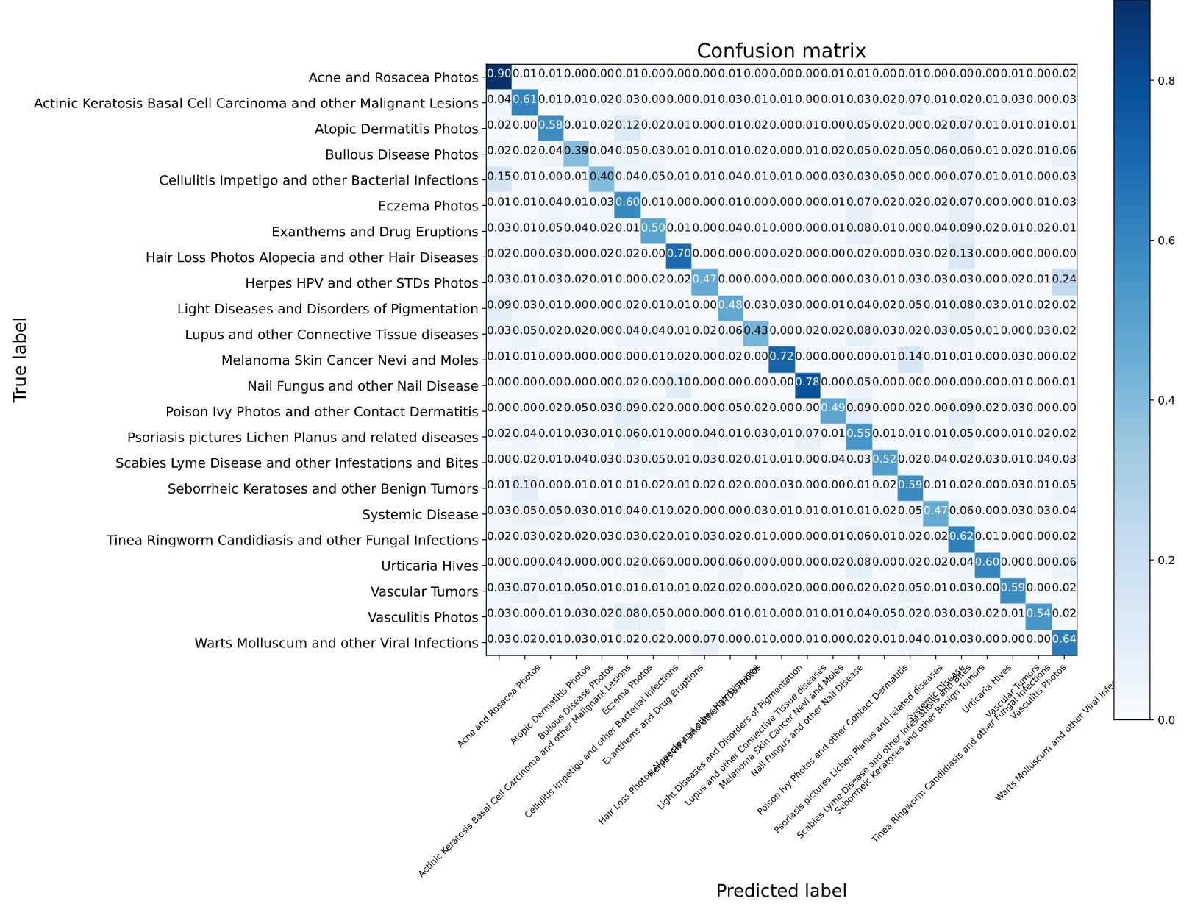
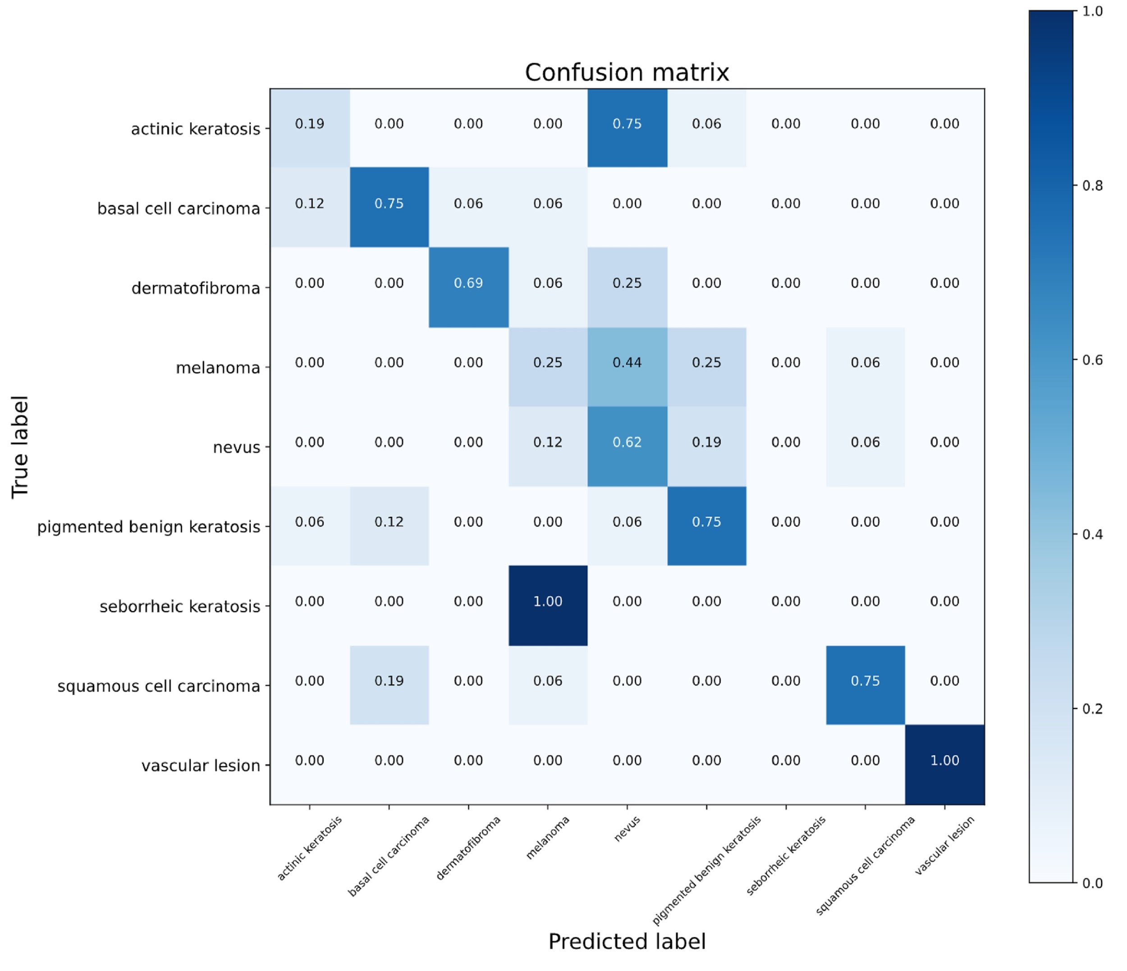
Confusion matrix
Для обеих моделей были заданы веса. Обучение проведено на одинаковых архитектурах. Модель с большим набором данных для обучения в confusion matrix содержить большинство предсказаний по диагонали, что является правильным. Модель с маленьким набором данных настойчиво ошибается в нескольких классах.

Slide 8
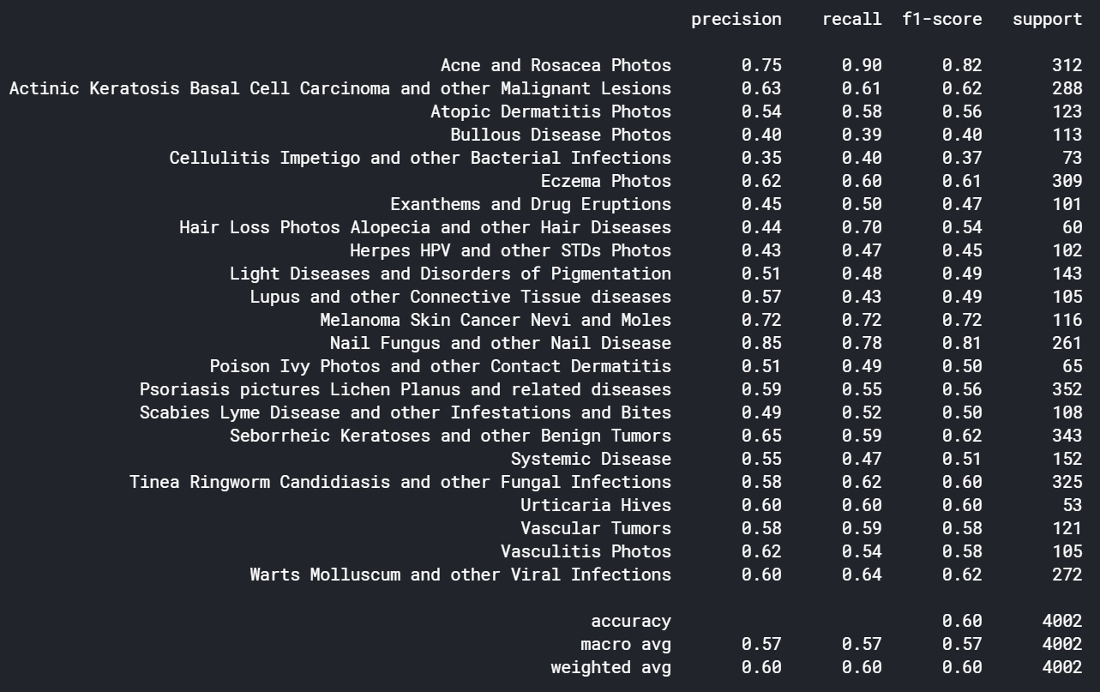
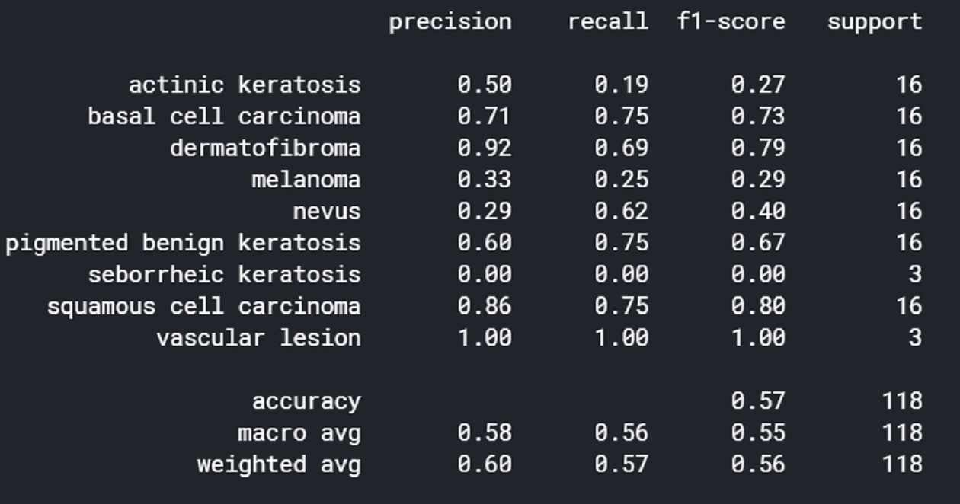
Отчет о результатах классификации
Точность моделей accurancy, и macro f1 не сильно отличаются. Но есть большой разброс f1-score по классам.

Slide 9
Что показал эксперимент?
Большое количество примеров для обучения положительно влияет на метрики предсказания каждого класса в отдельности.
Точность модели лучше на больших данных, но не намного.
Дисбаланс классов поправим, но если это не половина классов данных.
При этом точность модели не превзошла 60. Можно сделать вывод, что проблема в архитектуре. Подобные задачи рекомендуется проводить с сегментацией и классификацией. Но это уже более сложная работа.

Slide 10

Что дальше?
Self-Supervised Image Classification

